Slide 1
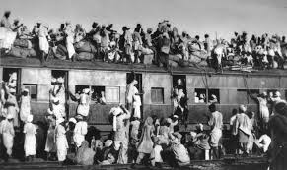
মাল্টিমিডিয়া শ্রেণিতে স্বাগত

Slide 2
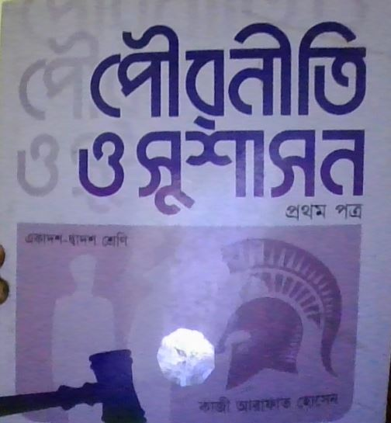
পরিচিতি
মোছাঃ মমতাজ পারভীন
প্রভাষক, রাষ্ট্রবিজ্ঞান বিভাগ
দৌলতপুর ডিগ্রি কলেজ
বেলকুচি, সিরাজগঞ্জ।
বিষয়ঃ পৌরনীতি ও সুশাসন
পত্রঃ দ্বিতীয়
অধ্যায়ঃ প্রথম
পাঠঃ ৫,৬

Slide 3
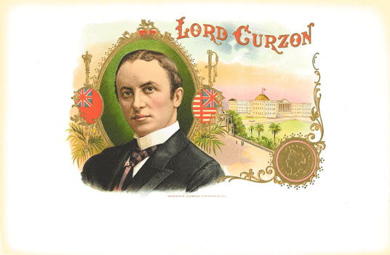

Slide 5
শিখনফল
পাঠ শেষে শিক্ষার্থীরা---
বঙ্গভঙ্গ কী তা বলতে পারবে;
বঙ্গভঙ্গের কারণ ব্যাখ্যা করতে পারবে;
বঙ্গভঙ্গের ফলাফল বর্ণনা করতে পারবে।

Slide 6
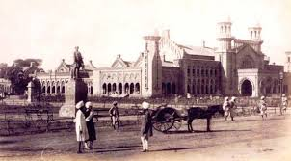
১৯০৫ সালের ১ সেপ্টেম্বর প্রশাসনিক কার্যক্রমের সুবিধার্থে ভারতের তদানীন্তন ভাইসরয় লর্ড কার্জন বাংলা প্রেসিডেন্সিকে দুটি প্রদেশে ভাগ করেন। ইতিহাসে এটাই বঙ্গভঙ্গ নামে পরিচিত।

Slide 7
একক কাজ
বঙ্গভঙ্গ কী।

Slide 8
প্রশাসনিক কারণ
বঙ্গভঙ্গের কারণ
সামাজিক কারণ
রাজনৈতিক কারণ
অর্থনৈতিক কারণ

Slide 9
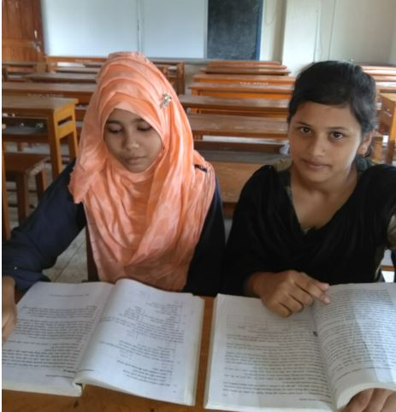
জোড়ায় কাজ
বঙ্গভঙ্গের কারণ ব্যাখ্যা কর।

Slide 10
বঙ্গভঙ্গের ফলাফল
মুসলিম সম্প্রদায়ের প্রতিক্রিয়া
হিন্দু সম্প্রদায়ের প্রতিক্রিয়া
বঙ্গভঙ্গে কংগ্রেসের প্রতিক্রিয়া
মুসলিম লীগের জন্ম

Slide 11
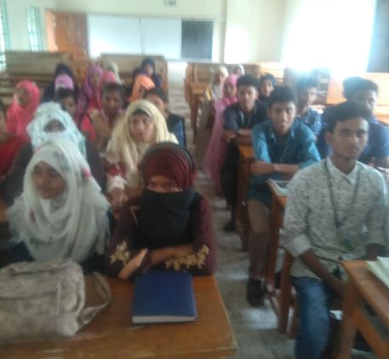
দলগত কাজ
বঙ্গভঙ্গের ফলাফল বর্ণনা কর।

Slide 12
মূল্যায়ন
১। বঙ্গভঙ্গের সময় ভারতের গভর্নর জেনারেল কে ছিলেন?
(ক) রবার্ট ক্লাইভ
(খ) ওয়ারেন হেস্টিংস
(গ) উইলিয়াম বেন্টিঙ্ক
(ঘ) লর্ড ক্লাইভ
২। বঙ্গভঙ্গ রদ করার ফলে মুসলমানগন-
i. দারুনভাবে ভেঙে পোঁরে
ii. ব্রিটিশদের প্রতি বিরাগভাজন হয়
iii. মুসলমান সম্প্রদায়ের সার্বিক উন্নয়ন হয়
নিচের কোনটি সঠিক?
(ক) i ও ii
(খ) i ও iii
(গ) ii ও iii
(ঘ) i, ii ও iii
সঠিক উত্তরের জন্য ধন্যবাদ
আবার চেষ্টা কর
আবার চেষ্টা কর
আবার চেষ্টা কর
সঠিক উত্তরের জন্য ধন্যবাদ
আবার চেষ্টা কর
আবার চেষ্টা কর
আবার চেষ্টা কর

Slide 13
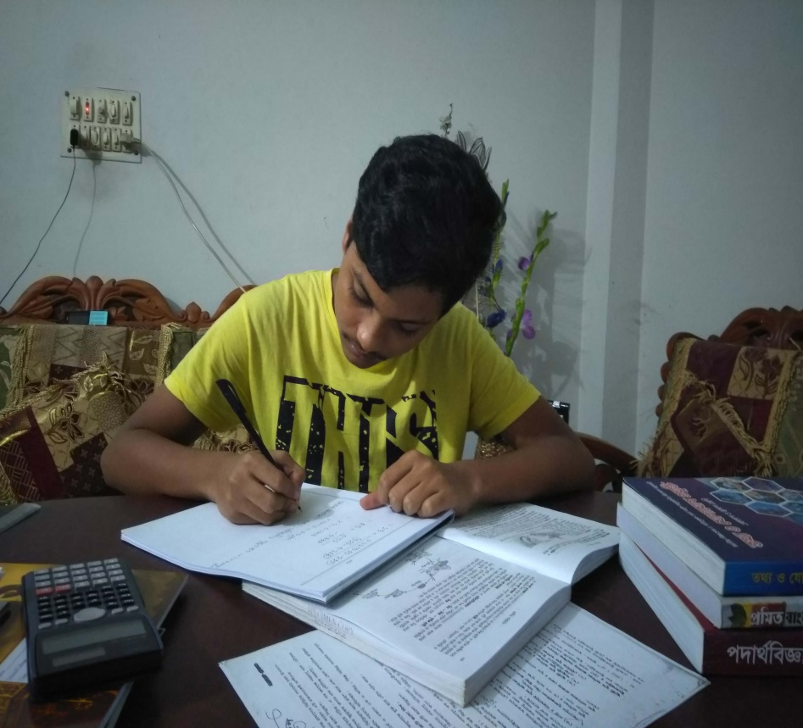
বাড়ির কাজ
বঙ্গভঙ্গ রদের কারণ বাড়ি থেকে লিখে আনবে।

Slide 14
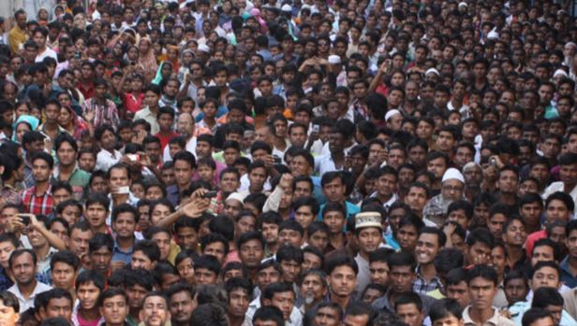
ধন্যবাদ

